Slide 1
網路教學平台
指導教授:江傳文
組長：許百加
組員：廖辰懋 曾柏翰 詹賀淋

Slide 2
目錄CONTENT
02
01
03
線上的互動
網頁編譯工具
後台功能

Slide 3
01
網頁編譯工具

Slide 4
網頁編譯工具(免費版)
優點
在線上即可編譯
支援多達40種的語言
缺點
無法得知編譯器的狀態
無法存取編譯的顯示結果

Slide 5
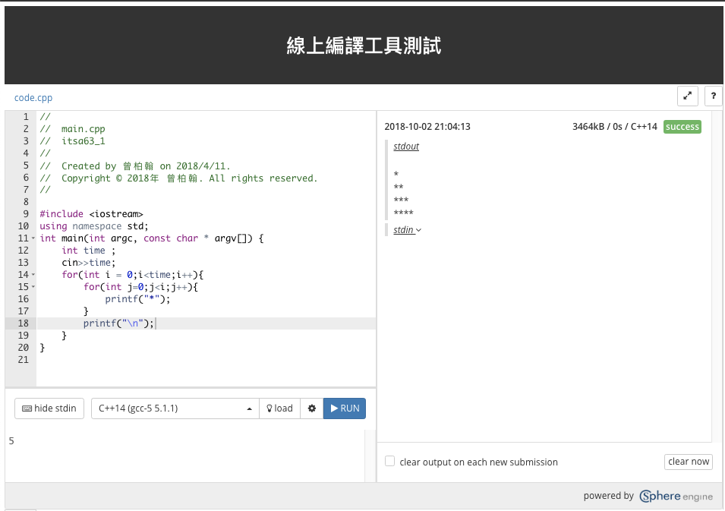
介面操作
1.撰寫程式
5.輸出畫面
4.輸入
2.選擇語言
3.執行

Slide 6
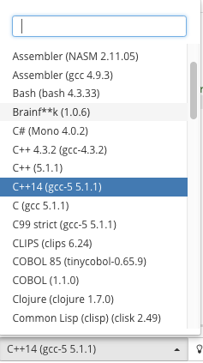
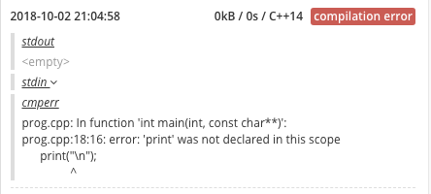
支援語言及錯誤提醒

Slide 7
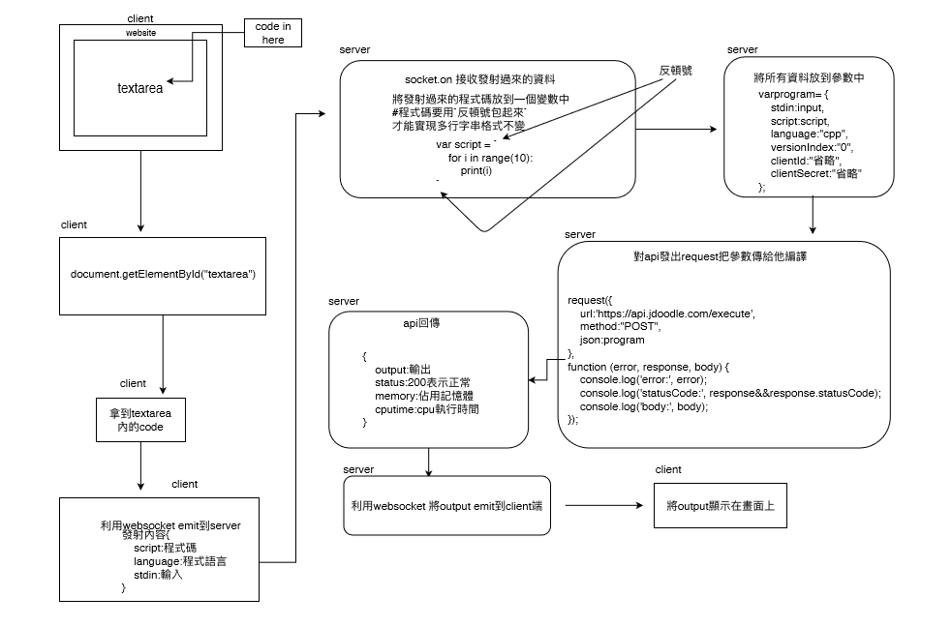
流程圖

Slide 8
02
線上的互動

Slide 9

虛擬代幣系統
取得虛擬代幣的方法
使用者競賽
解決問題

Slide 10
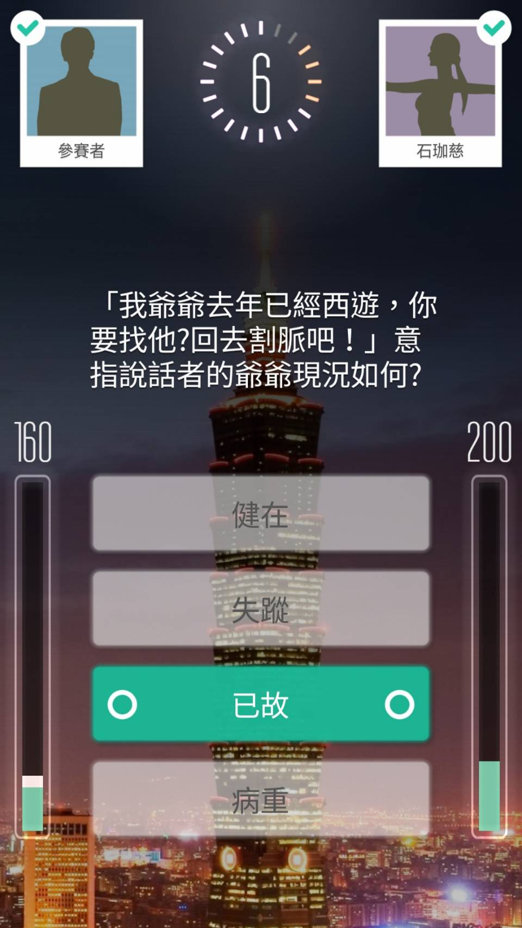
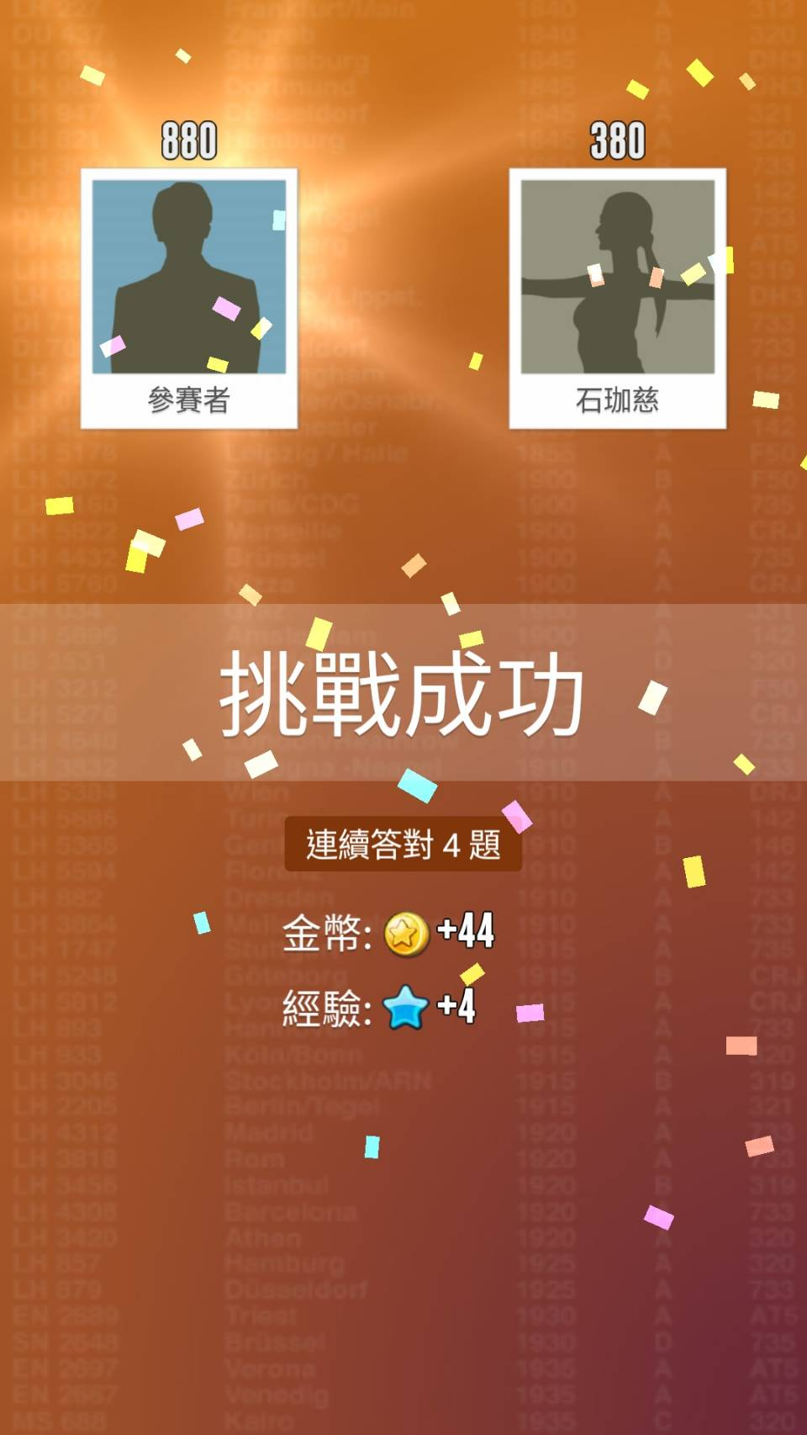
使用者競賽
兩人對戰回答題目
獲勝方可贏得代幣

Slide 11

代幣的用途
在平台提出問題
以懸賞方式提出問題
解題者獲得代幣

Slide 12

可增加抽獎轉盤
有機率獲得代幣
老師自行設定
代幣個數
代幣機率

Slide 13
03
教師後台功能

Slide 14


教師後台功能
建立課程、章節
上傳教材、測驗及作業
上傳影片(Youtube URL)
課程成員管理
監控學生學習狀況
可察看錯誤占比

Slide 15
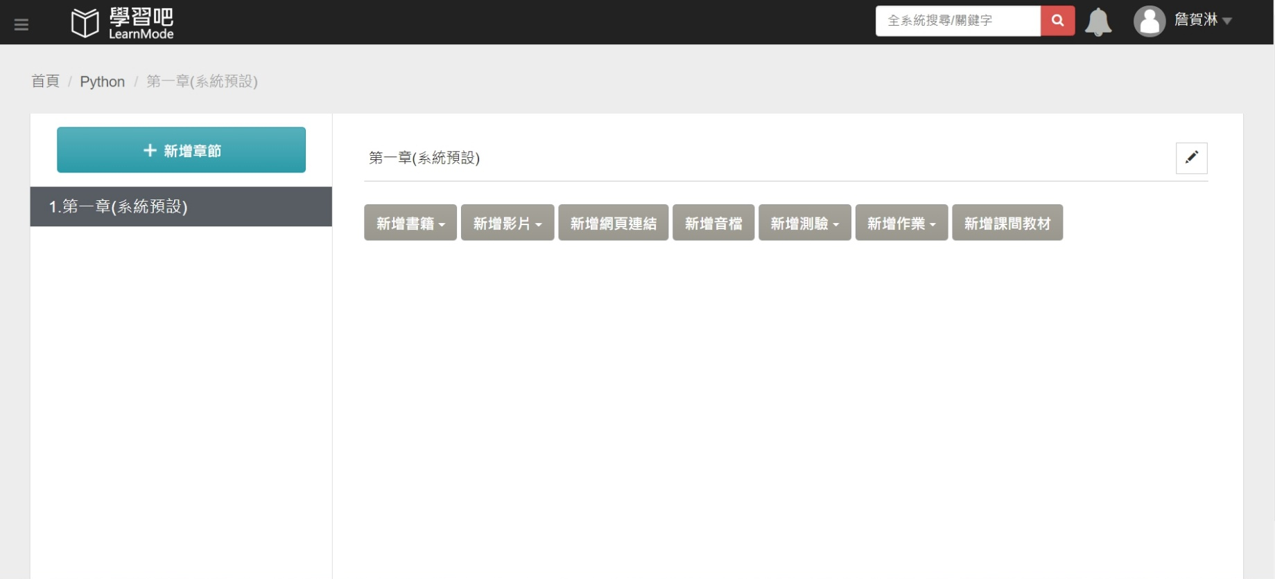
上傳教材

Slide 16


學生錯誤占比
BaiJiaXu
首頁/後臺/學生錯誤占比

Slide 17
Thank You For Listening

